Slide 1

UBND HUYỆN AN LÃO
TRƯỜNG TIỂU HỌC QUANG TRUNG
TOÁN 2
SÁCH KẾT NỐI TRI THỨC VỚI CUỘC SỐNG
GVCN: PHẠM THỊ THU HÀ
LỚP : 2E

Slide 2
Tiết 2

Slide 3

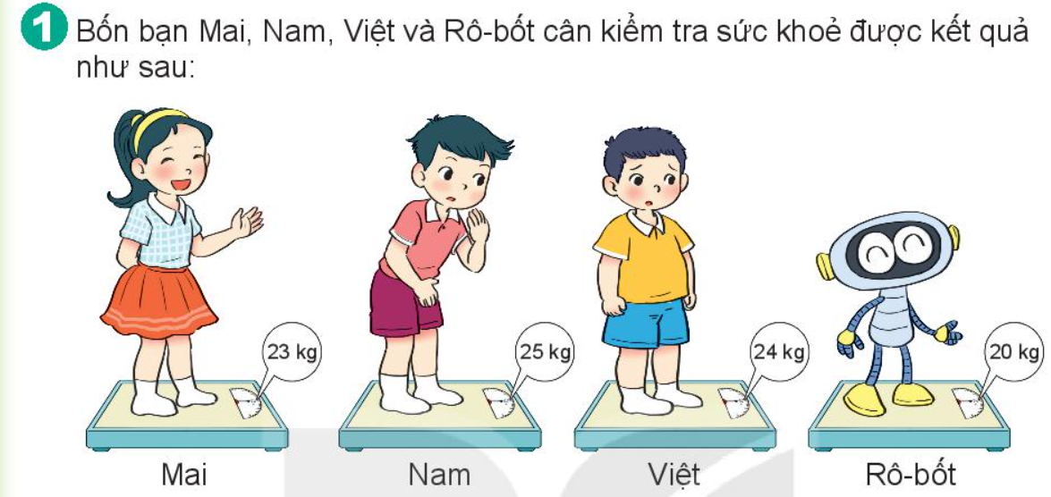
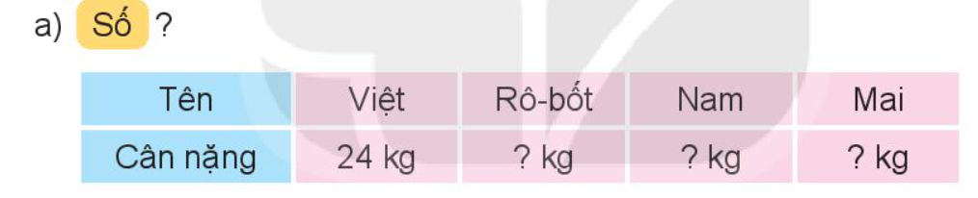
b. Bạn nào cân nặng nhất, bạn nào cân nhẹ nhất?
Nam cân nặng nhất, Rô-bốt cân nhẹ nhất
20
25
23

Slide 4
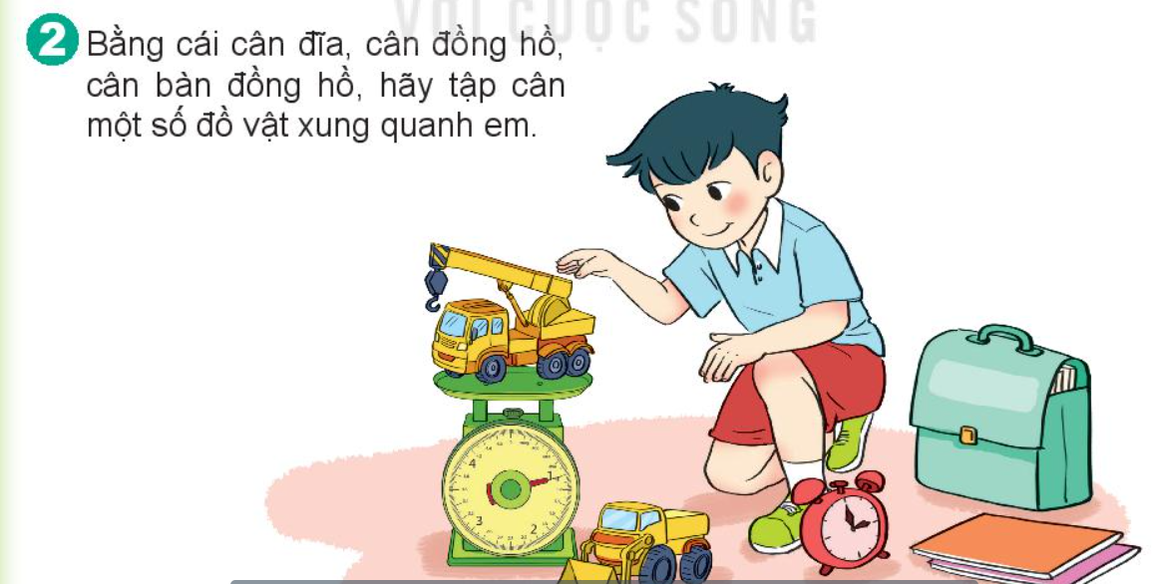

Slide 5
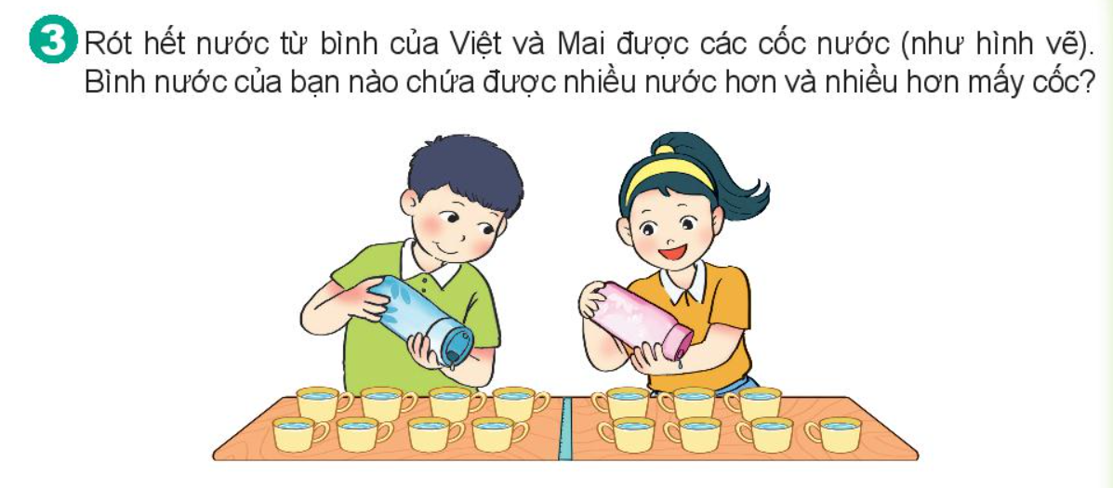
Bình nước của Việt nhiều hơn của Mai và nhiều hơn số cốc là:
8 - 7 = 1 (cốc)
Đáp số: 2 cốc nước

Slide 6
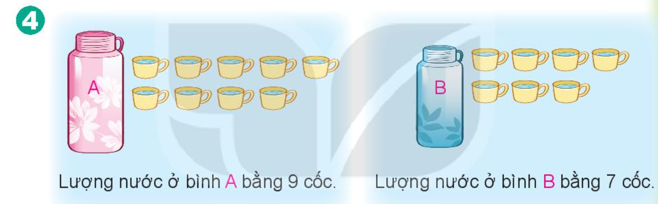
a. Lượng nước ở cả hai bình bằng bao nhiêu cốc?
Lượng nước ở cả 2 bình bằng số cốc là:
9 + 7 = 16 (cốc)
Đáp số: 16 cốc nước
a. Lượng nước ở bình nào ít hơn và ít hơn bao nhiêu cốc
Lượng nước ở bình B ít hơn và ít hơn số cốc là:
9 - 7 = 2 (cốc)
Đáp số: 2 cốc nước

Slide 7
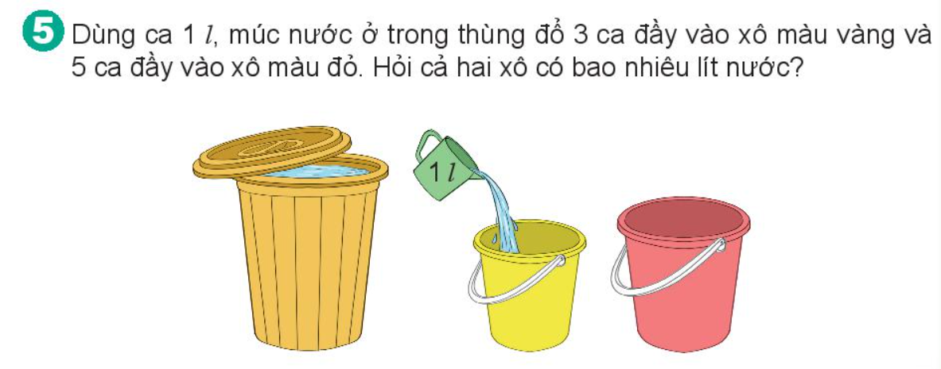
Cả hai x
Cả hai xô có số lít nước là:
3 + 5 = 8 (l)
Đáp số: 8 lít nước

Slide 8

CHÀO TẠM BIỆT

